Slide 1
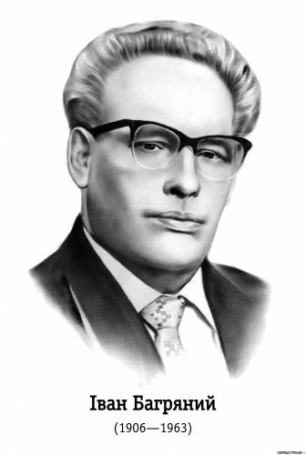
Іван Багряний
- Український поет, прозаїк, публіцист, політичний діяч.
VSIGDZ.COM

Slide 2
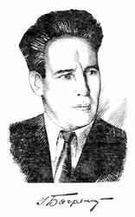
Народився 19 вересня або 2 жовтня, так, як точна дата народження невідома у 1907 році в селі Куземині в сім'ї муляра Павла Петровича Лозов'яги. Мати майбутнього письменника — Євдокія Іванівна Кривуша — походила із заможного селянського роду із села Куземин біля Охтирки. У сім'ї, крім Івана, виховувалися також син Федір і дочка Єлизавета. У шестирічному віці почав навчатися в церковнопарафіяльній школі, потім закінчив в Охтирці вищу початкову школу. 1920 року вступив до технічної школи слюсарного ремесла, потім — до Краснопільської школи художньо-керамічного профілю.
Того ж 1925 року Іван під псевдонімом І. Полярний видав в Охтирці невеличку збірку «Чорні силуети: П'ять оповідань».
1926 року Іван вступив до Київського художнього інституту (КХІ), якого через матеріальну скруту та упереджене ставлення керівництва закінчити не вдалося. Навчаючись в КХІ, виходить зі спілки «Плуг», вступає до опозиційного літературного об'єднання МАРС («Майстерня революційного слова»), де зближується з самовимогливими митцями слова: Валер'яном Підмогильним, Євгеном Плужником, Борисом Антоненком-Давидовичем, Григорієм Косинкою, Тодосем Осьмачкою та іншими, яких пізніше було піддано нищівній критиці з боку офіційної радянської критики та всіляко переслідувано. Саме в цей період Іван Багряний активно працював і друкувався в журналах «Глобус», «Всесвіт», «Життя й революція», «Червоний шлях» та інших.

Slide 3
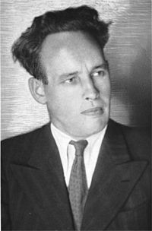
16 квітня 1932 року його заарештували в Харкові й звинуватили «в проведенні контрреволюційної агітації» за допомогою його літературних творів, таких як поема «Ave Maria», історичний роман «Скелька», поеми «Тінь», «Вандея», «Гутенберг», соціальна сатира «Батіг».
Багряний пробув 11 місяців у камері одиночного ув'язнення у внутрішній тюрмі ГПУ. А 25 жовтня 1932 року його звільнили з-під варти і на три роки відправили до спецпоселень Далекого Сходу. Про період перебування Івана Багряного на Далекому Сході в 1932—1937 роках досі мало відомостей: Охотське море, тайга, життя серед українців Зеленого Клину. Утеча в Україну та арешт у дорозі, новий термін (3 роки) — тепер уже в таборі БАМТАБу.

Slide 4
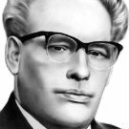
Західні дослідники творчості Івана Багряного відзначали унікальну здатність письменника до «кошмарного гротеску», неабиякого гумору серед відчаю, оптимізму — серед трагедії в глухій війні, що проводиться на величезних просторах євразійської імперії. Юзеф Лободовський твердить, що «Сад Гетсиманський» перевищує силою вислову все, що дотепер на цю тему було написано, з другого ж боку — є виразним свідченням глибокого гуманізму автора, що на самому дні пекла зумів побачити людські прикмети навіть у найозвіріліших осібняків"
Популярність іншого роману «Тигролови», що його Юрій Шерех вважав утвердженням жанру українського пригодницького роману, — «українського всім своїм духом, усім спрямуванням, усіми ідеями, почуттями, характерами», спричинилася до пародіювання Мосендзом та Кленом образу багрянівського Григорія Многогрішного. Так з'явився гумористичний Горотак, що на думку Лавріненка, читався радше як беззлобний дружній шарж. Зате незадовго до смерті письменника, а саме 1963 року, з'явився друком плід заздрості й ненависті до Багряного, схоже, що витвір аноніма, бо псевдонім і досі не розшифровано, — брудна книженція «На літературному базарі. Поезія, проза і публіцистика Івана Багряного».

Slide 5
Етапи творчого шляху І.Багряного:
1926 – 1932 – початок літературного шляху до першого арешту;
1932 – 1940 – період ув’язнень і концтаборів;
1941 – 1945 – період другої світової війни й окупації України;
1945 – 1963 – повоєнна доба і еміграція.
Теми творчості:
Викриття системи більшовицького терору.
Показ жорстоких і підступних методів роботи каральних органів.
Розвінчання більшовицької системи господарювання і знущання з людей.
Розповідь про страждання українського народу у більшовицькому «раю».
Безкомпромісне і аргументоване викриття російського великодержавного шовінізму.
Звернення до історії і боротьба проти Росії.
Змалювання долі української людини у вирі Другої світової війни.

